Slide 1

ESCENARIO DE RIESGO
IDENTIFICACIÓN DE PROBABLES LOCALIDADES AFECTADAS
PRONÓSTICO DE PRECIPITACIONES 27/12/2017 (10:00 HORAS)

Slide 2
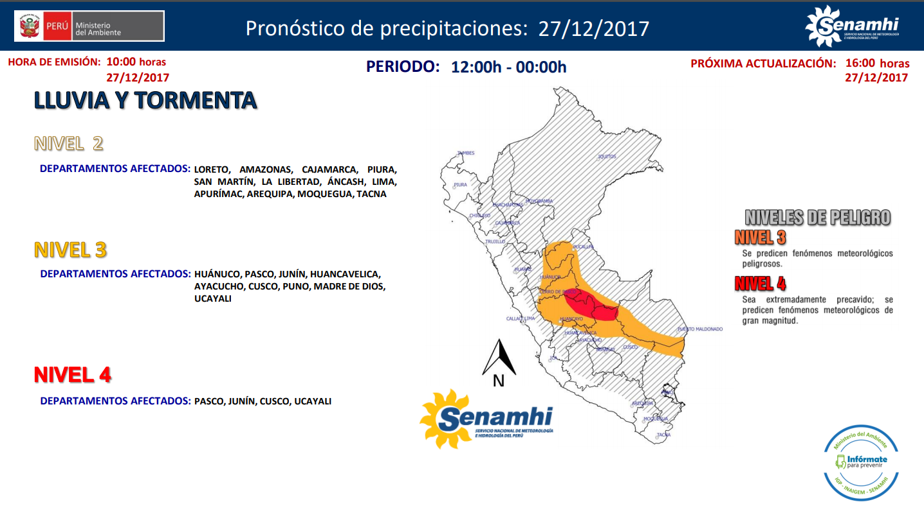

Slide 3
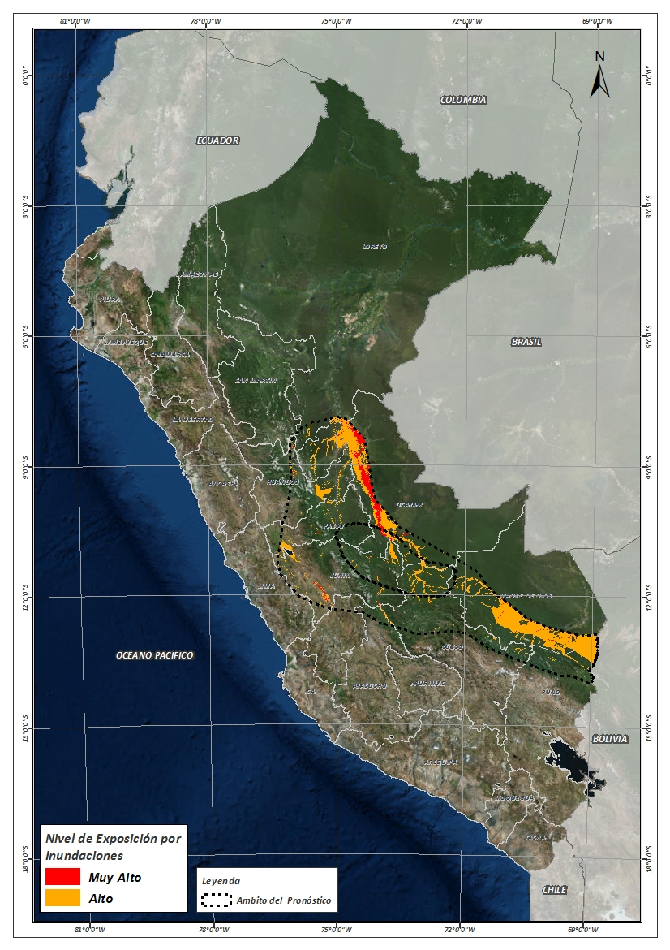
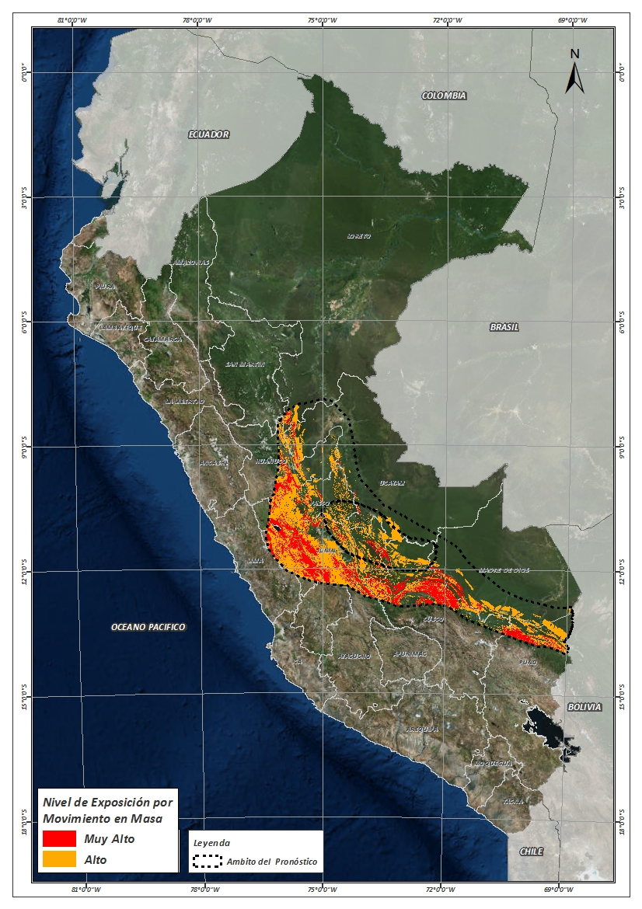
Mapa de exposición alta por INUNDACION Según el Pronóstico de Lluvias
Mapa de exposición alta por MOVIMIENTOS EN MASA Según el Pronóstico de Lluvias

Slide 4
Distritos expuestos por Inundación

Slide 5
Distritos expuestos por Inundación

Slide 6
Población expuesta por inundación

Slide 7
Población expuesta por inundación

Slide 8
Distritos expuestos por movimiento en masa

Slide 9
Distritos expuestos por Movimientos en Masa

Slide 10
Población expuesta por Movimientos en Masa

Slide 11
Población expuesta por Movimientos en Masa

Slide 12

Consultas:
soporte-sigrid@cenepred.gob.pe

